Slide 1
인터넷 응용 발표
학과 : 컴퓨터공학과 과목 : 인터넷 응용
학번 : 20180916 이름 : 김윤배

Slide 2
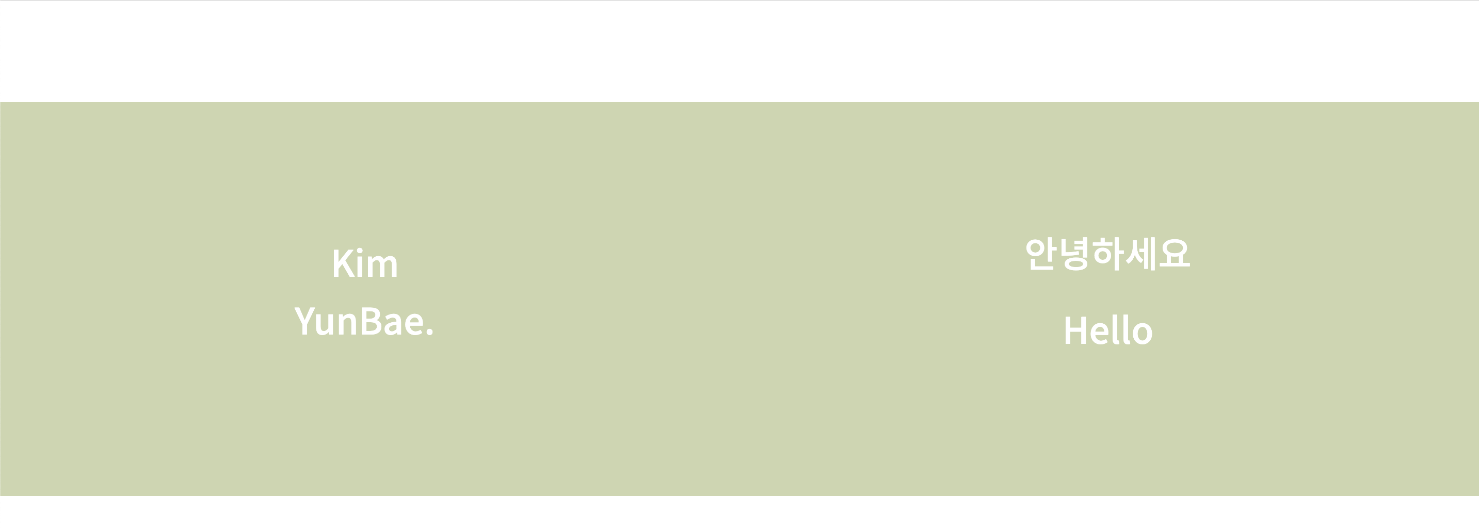
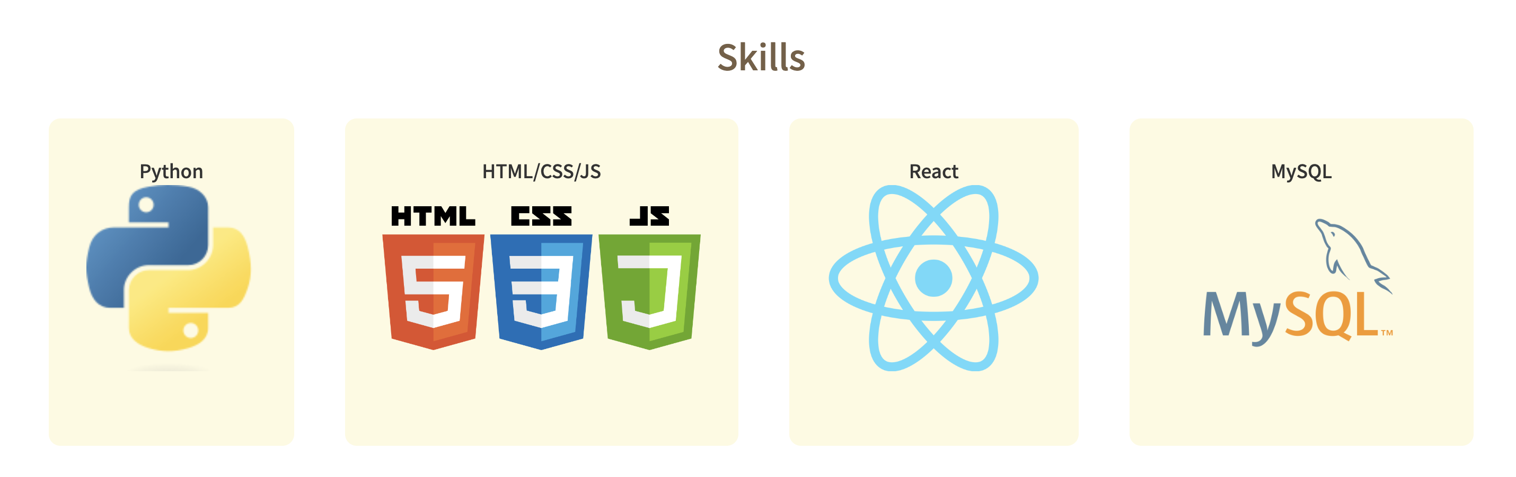
01 헤더, 메인

Slide 3
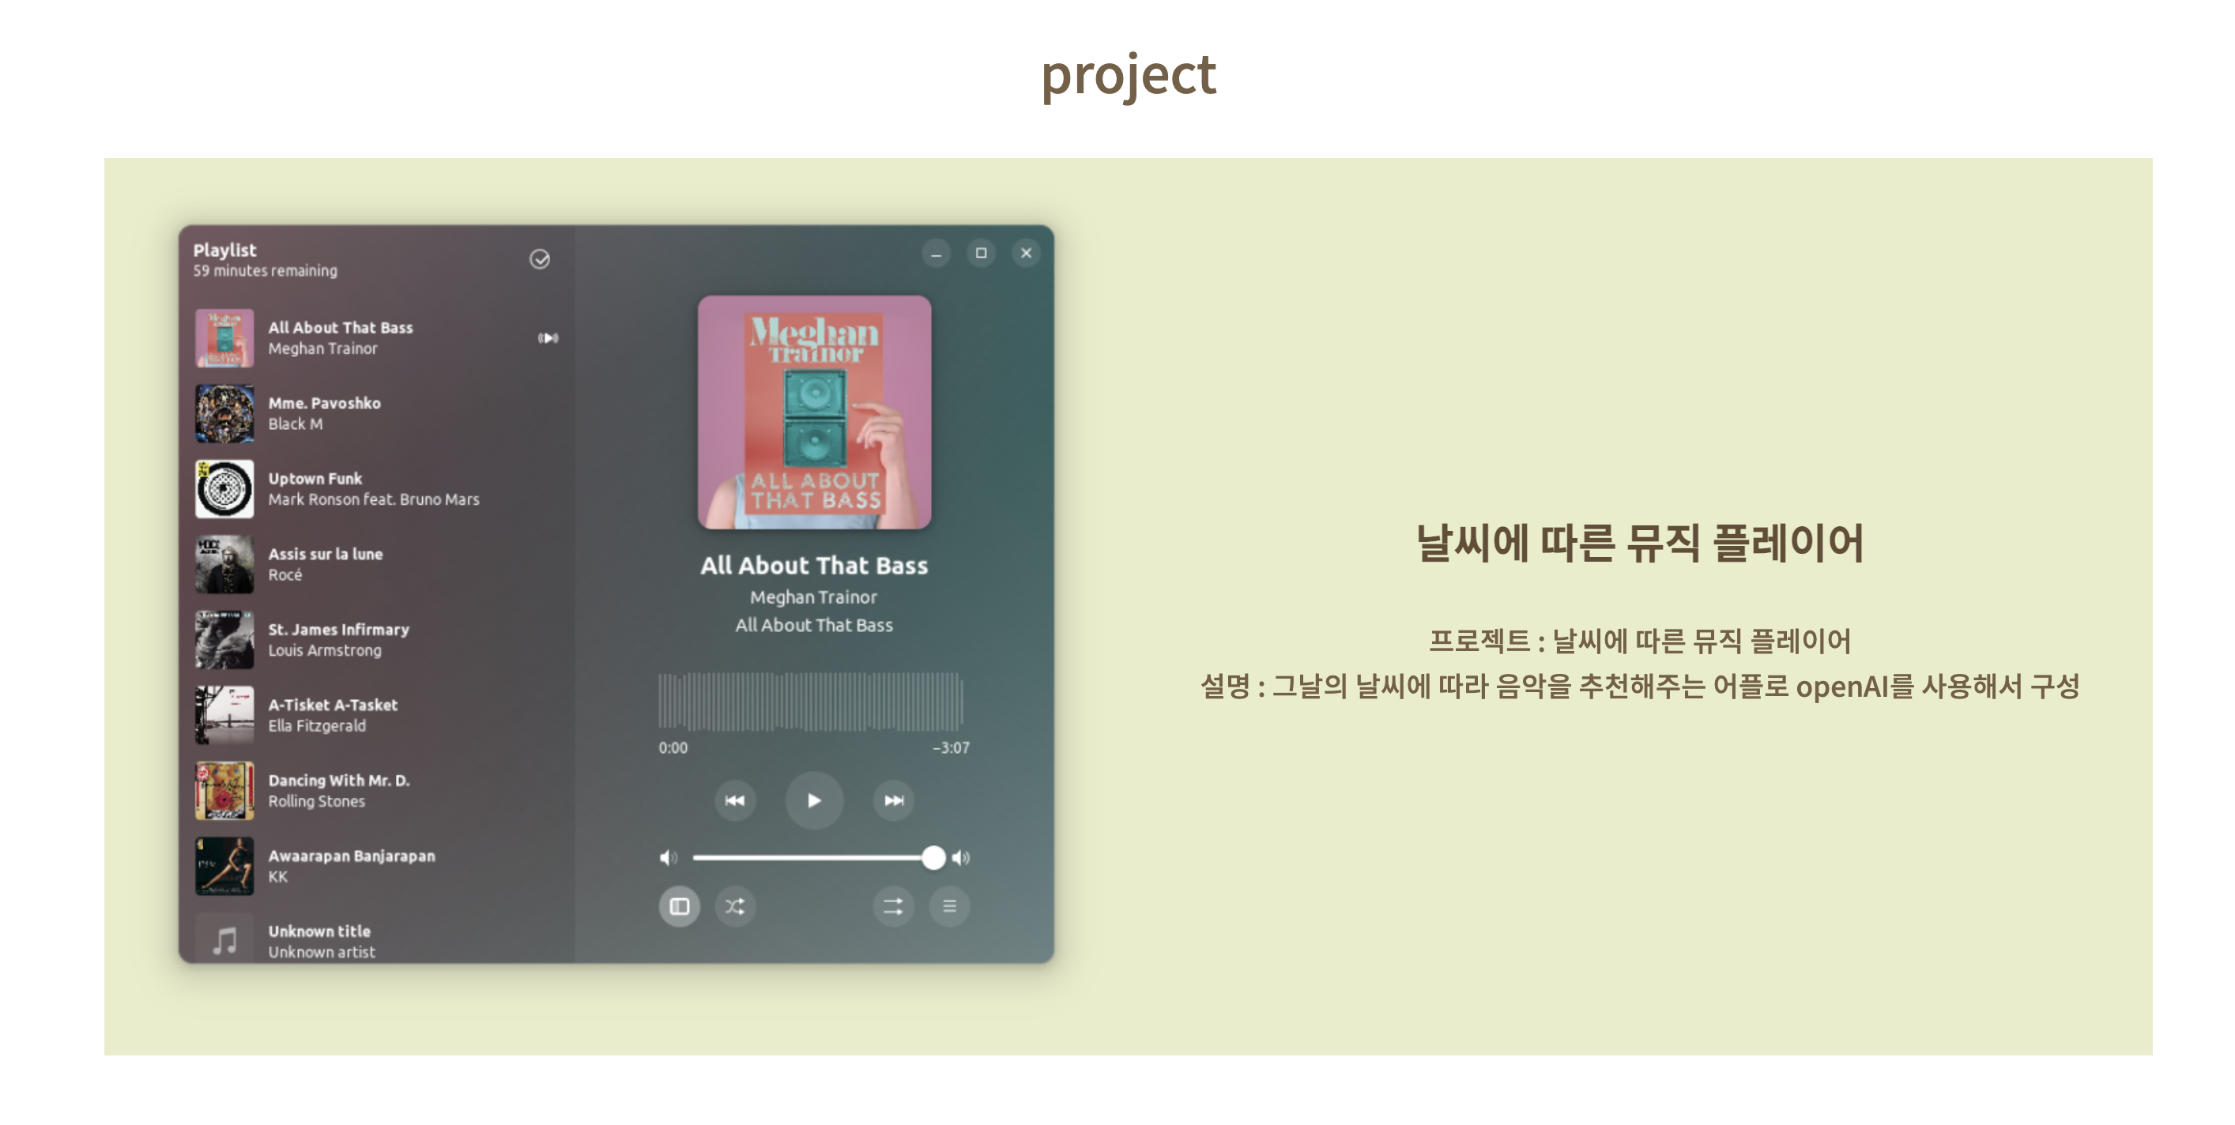
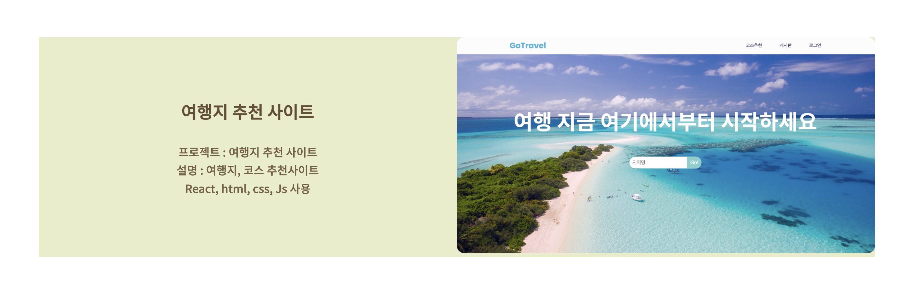
02 프로젝트 현황

